Slide 1
Innsamling av persondata og sensitive data på Universitetet i Oslo
Software 2015
Dagfinn Bergsager
Gruppeleder webutvikling
Universitetet i Oslo

Slide 2
Hva gjør UiO for å bidra til at vi holder oss innenfor personopplysningsloven § 28 ?
Hvordan kan UiO samle inn sensitive data til forskning fra åpne nettsider og mobiltelefoner?

Slide 3
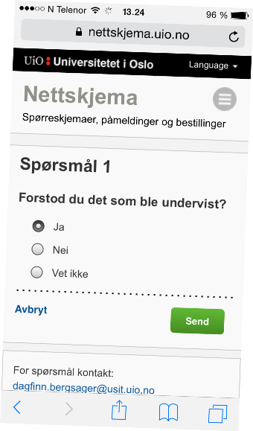
Innsamling av data via nett på UiO
Datainnsamling på UiO skjer i stor grad via egenutviklet applikasjon: Nettskjema(.uio.no)
Vi tilbyr tilpasninger i Nettskjema ved behov
Nettskjema skal fremstå som en bedre tjeneste enn kommersielle produkter
Stor satsning på utvikling
Responsivt design
Høy oppetid

Slide 4
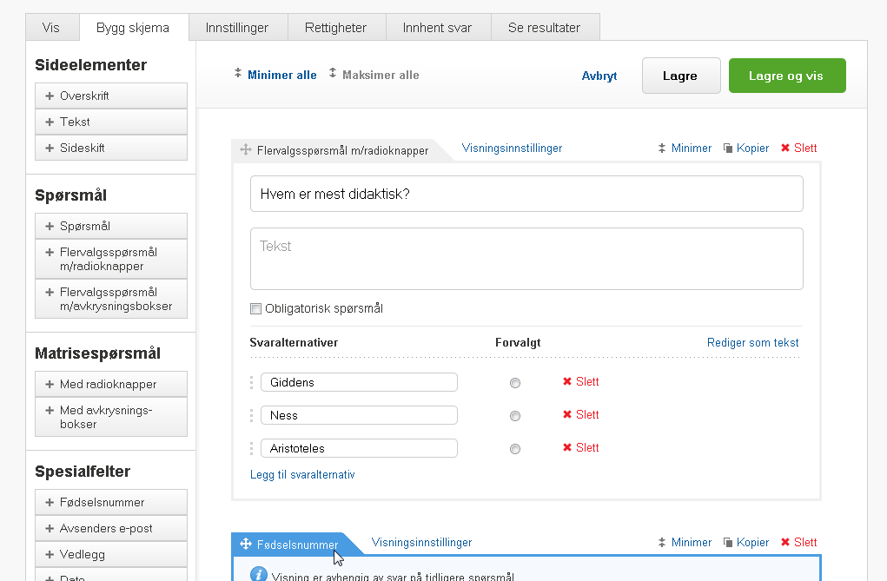

Slide 5
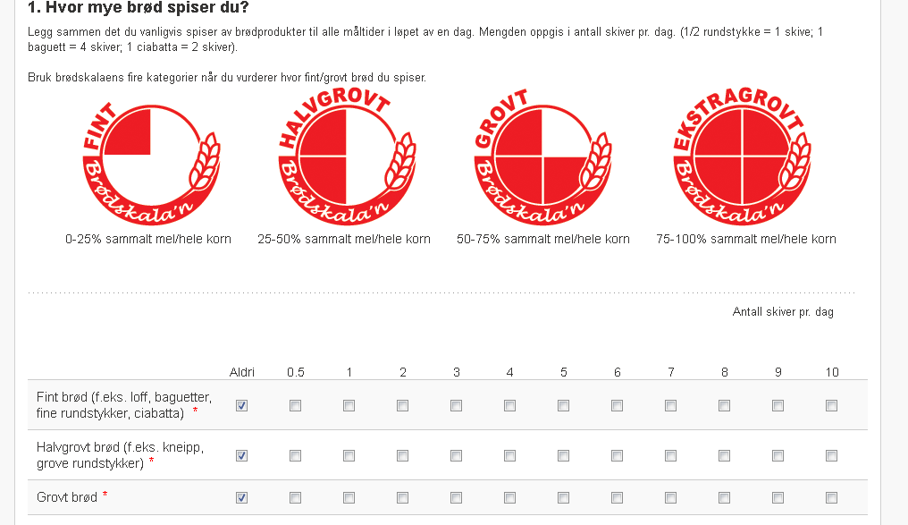

Slide 6
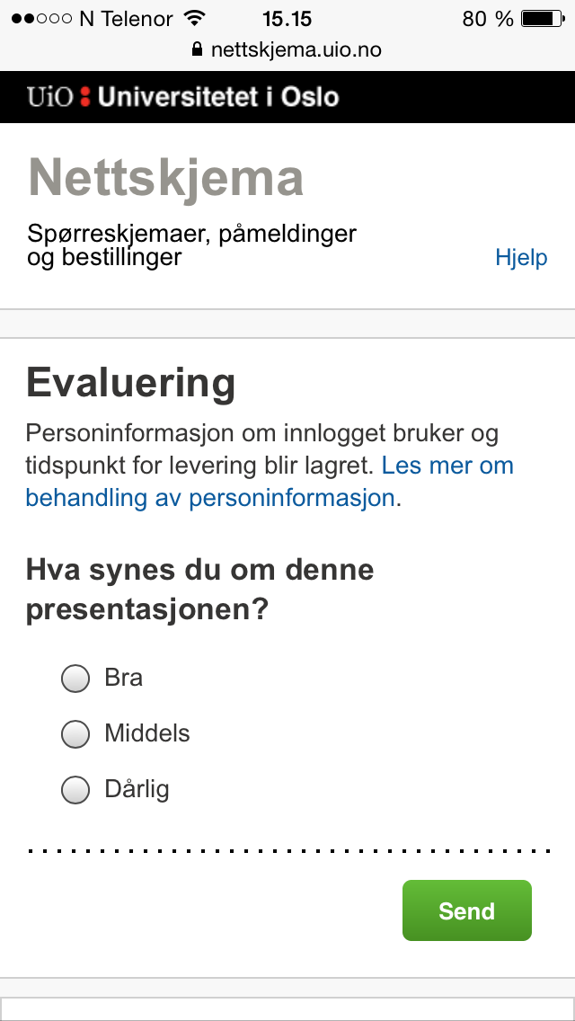

Slide 7
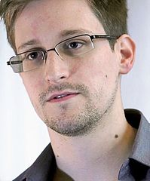
Bakgrunn
UiO ønsket kontroll over alle data etter Snowden-avsløringene
Vi har full kontroll over dataene

Slide 8
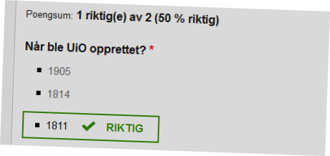
Bruk av Nettskjema
Vi får inn 1–2000 skjemaer i uka
Studentevalueringer av undervisning
Studentoppgaver (obligger)
Faglig quiz
Bestilling av vitnemål
Klage på karakter
Bestilling av utstyr til auditorier
Påmelding til konferanser
Forskningsundersøkelser

Slide 9
Personopplysninger vi lagrer
Mange skjema krever UiO-innlogging
Brukernavn (og alle tilhørende katalogdata)
Inviterte på epost
Vi lagrer hvem som har levert hva og når
Logget inn med ID-porten/ MinID
Fødselsnr (Sikkerhetsnivå og språk)
Mange spør etter personopplysninger i skjemaet
Navn
Fødselsnr
Studentnr/ansattnr

Slide 10
Personopplysningsloven § 28: Forbud mot å lagre unødvendige personopplysninger
Personopplysninger skal ikke lagres lenger enn det som må anses nødvendig for å gjennomføre formålet med behandlingen.
Med personopplysninger menes alle de opplysninger som kan knyttes til en enkeltperson som:
Navn, brukernavn, e-postadresse, fødselsnummer
Nettskjema samler inn data.
Personopplysninger skal oppbevares i arkivsystem, personalsystem eller studentsystem

Slide 11
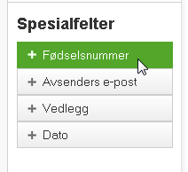
Tiltak å få kontroll over data
Eget felt for fødselsnummer
Innholdet fjernes dersom kopi av besvarelse sendes i epost
Skjemaeier får beskjed om retningslinjer for innsamling av dette
Mulig å ha UiO innlogging og inviterte på e-post uten at det lagres kobling mellom bevarelse og person.
Kun om de har svar eller ikke (slik at de kan få påminnelse)
Brukes ofte på studentevalueringer

Slide 12
Tiltak for å rydde bort gamle personopplysninger
Vi lager et søk etter skjema som vi antar har personopplysninger
Har UiO innlogging (og kobling mellom besvarelse og person)
Har inviterte på e-post (og kobling mellom besvarelse og person)
Har spørsmål som inneholder definerte ord (navn, name, e-mail etc.)
Eiere av gamle skjema får
Varsel om å rydde når de logger inn
Epost om hvilke skjema som ikke følger retningslinjene

Slide 13
Vi rydder for dem
Dersom bruker ikke sletter data, rydder vi for dem:
Sletter inviterte
Sletter data om innlogget bruker
Fjerner innholdet i feltet fødselsnummer
Fjerner innholdet i felt vi antar inneholder personopplysninger

Slide 14
Oppsummering
UiO ønsker ikke at ukjente (statsmakter) skal kunne lese data som samles inn
Krav om å bruke egen applikasjon med lagring på egne servere
Egen applikasjon utviklet til å bli attraktiv for brukerne
UiO har unik mulighet til å sikre at alle følger personopplysningsloven §28
Rydder bort personopplysninger som er lagret for lenge.
UiO har full kontroll over dataene!
Og vi hjelper brukerne med å følge loven

Slide 15
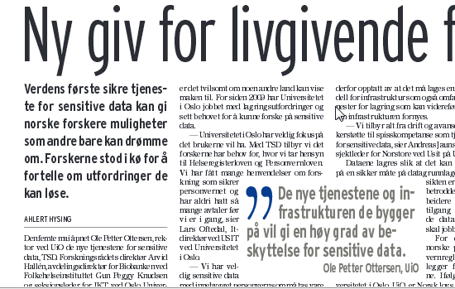
Innsamling av sensitive data til forskning
Store behov innen forskning (bla. medisin og psykologi)
Kan ikke lagres og behandles på vanlig infrastruktur Computerworld, mai 2014

Slide 16
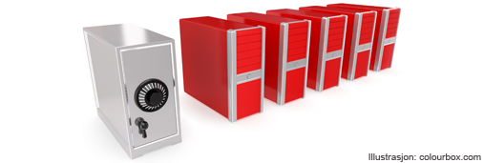
TSD: Tjenester for sensitive data
En plattform for IT tjenester innenfor en lukket og sikker omgivelse
All bearbeiding og forskning skjer inne i TSD
Har all «vanlig» infrastruktur
Egen brukerdatabase (UiO-brukere kommer ikke inn)
Terminalservere
Tungregning
Databaser
Lagringstjenester
Analyseverktøy

Slide 17
TSD: Tjenester for sensitive data
USITs driftsavdeling har ikke vanlig tilgang til TSD infrastruktur
Eget serverrom
Kun et fåtall driftere har tilgang
Data som kommer inn er kryptert
Alle prosjekter får egen virtuell server
TSD brukes av forskere fra hele verden

Slide 18
TSD: Tjenester for sensitive data
2-faktor autentisering
Umulig å få ut data uten nøye kontroll
Kan håndtere sensitive data som
DNA-profiler
Sykejournaler
Psykologvurderinger
MR-bilder

Slide 19
TSD: Tjenester for sensitive data
Data anonymiseres ved forskning utenfor TSD
Data fra sykehus kan ligge der
Flerbrukeraspektet og helheten av tjenester i TSD er det få land som kan vise maken til!
Les mer: http://www.uio.no/tjenester/it/forskning/sensitiv/

Slide 20
Stort behov for å få inn data fra spørreundersøkelser inn i TSD
Ikke ønskelig å lage egen applikasjon til datainnsamling
Nettskjema tilpasset til å levere data til TSD
Besvarelse lagres aldri i Nettskjema
Ved levering PGP-krypteres alt som JSON og sendes inn i TSD

Slide 21
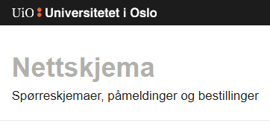
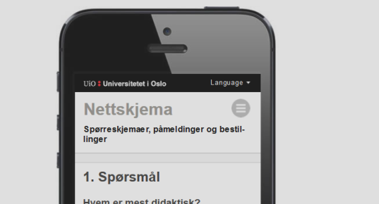
TSD sjekker «filsluse» kontinuerlig og henter krypterte filer
Fil legges på rett server
Dataeier dekrypterer fil
Fil importeres i database
Data behandles
Data kan anonymiseres og eksporteres
Fødselsnummer
Språk
Sikkerhetsnivå
URL
Åpent skjema
Skriver inn f.nr eller annen ID selv
Besvarelse og DIFI-data eksporteres til fil (JSON)
Fil PGP-krypteres
Legges i «filsluse» til TSD
Besvarelser lagres aldri i Nettskjema
Bruker fyller ut skjema

Slide 22
Fordeler
Prosjekter som før ikke var mulige kan gjennomføres med Nettskjema og TSD
Leger sitter under konsultasjoner og levere data rett inn i TSD fra et skjema som ligger åpent tilgjengelig på nett
Kostholdsprosjektet sparer 1 million i året i porto

Slide 23
Oppsummering: UiO/USIT har full kontroll over datainnsamling
Takk for meg.
-Spørsmål?

